Slide 1
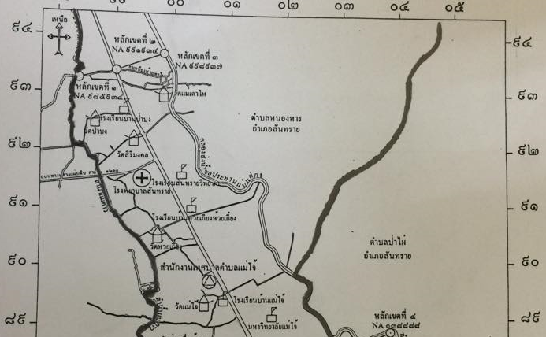
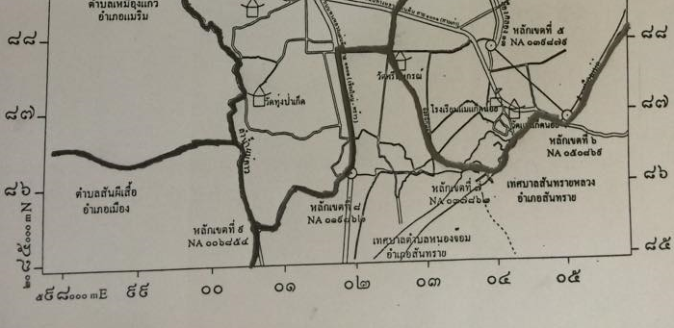
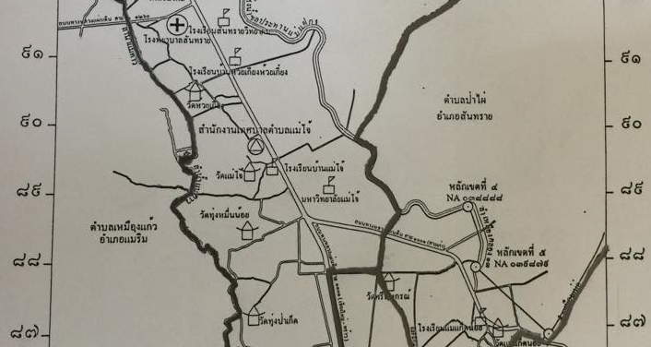
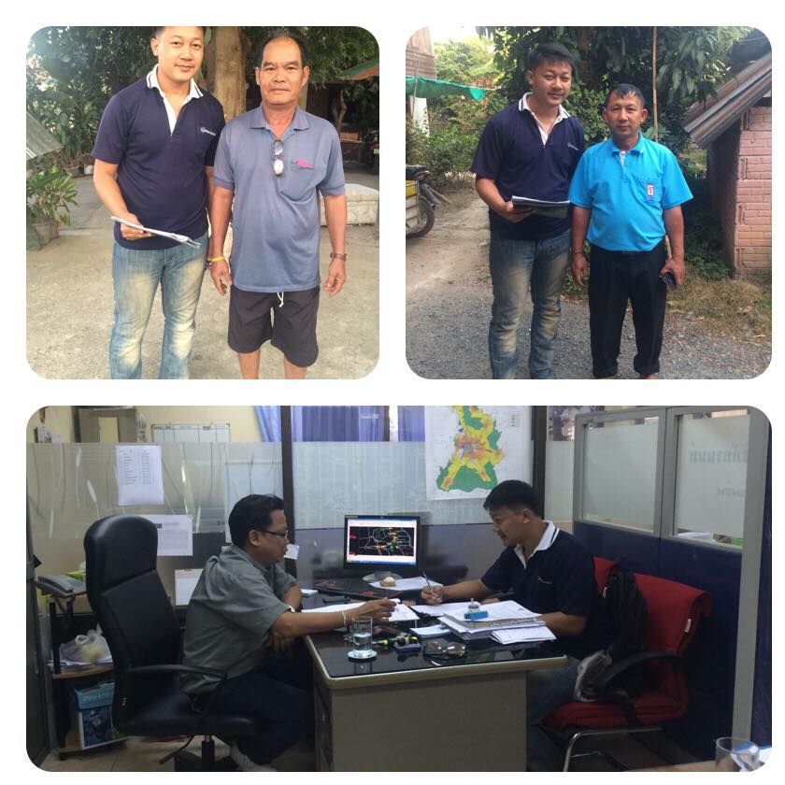
การบริหารจัดการชุมชนในเขตพื้นที่ทับซ้อน
ของอำเภอสันทราย จังหวัดเชียงใหม่
โดย นายกมล บัวงาม
สาขาวิชาการบริหารองค์การภาครัฐและเอกชน
วิทยาลัยบริหารศาสตร์ มหาวิทยาลัยแม่โจ้
วันอังคาร ที่ 28 มิถุนายน 2559

Slide 2
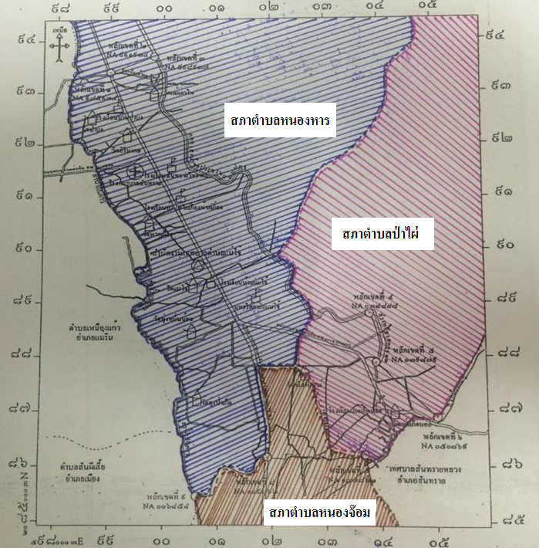
ที่มาและความสำคัญ
การกระจายอำนาจ
การจัดตั้งสุขาภิบาลแม่โจ้
เทศบาลตำบลแม่โจ้ - เทศบาลเมืองแม่โจ้

Slide 3
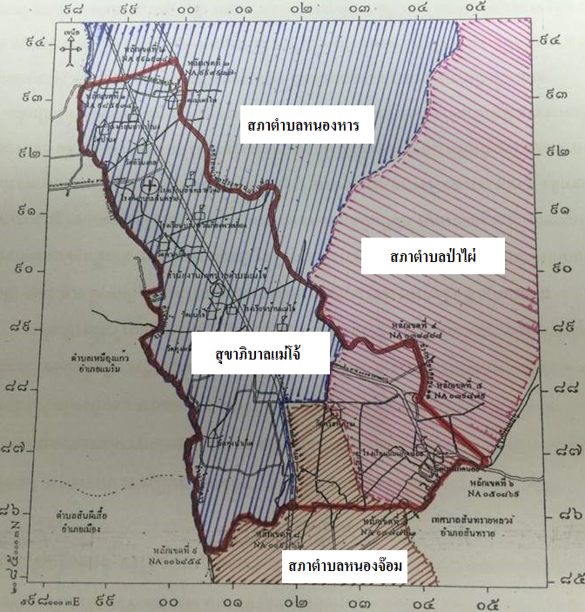
ที่มาและความสำคัญ
หลังการจัดตั้งและการแบ่งเขตพื้นที่สุขาภิบาลแม่โจ้

Slide 4
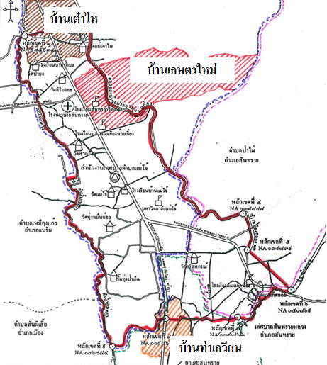
ที่มาและความสำคัญ
หลังจากแบ่งแขตพื้นที่จนกระทั่ง เทศบาลตำบลแม่โจ้ เปลี่ยนแปลงฐานะเป็นเทศบาลเมือง
@ วิถีชีวิตของประชาชนเปลี่ยนไป
- ความเป็นอยู่
- โครงสร้างการปกครอง และกฏหมาย
- การเข้าถึงทรัพยากรของรัฐ

Slide 5
ที่มาและความสำคัญ
หลักการจัดระเบียบการปกครองประเทศ
1.การรวมอำนาจ 2.การแบ่งอำนาจ 3.การกระจายอำนาจ
การกระจายอำนาจ
สุขาภิบาลแม่โจ้
ท้องถิ่นข้างเคียง
การจัดตั้งท้องถิ่น
- สภาตำบล
- สุขาภิบาล
หมู่บ้านถูกแบ่งออกเป็นสองส่วน
วิถีชีวิตประชาชนเปลี่ยน
การจัดตั้งสุขาภิบาลแม่โจ้ ทำให้พื้นที่คาบเกี่ยวหลายตำบล
ทำให้เกิด
โครงสร้างผู้นำเปลี่ยน

Slide 6
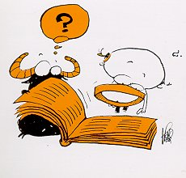
วัตถุประสงค์
1. เพื่อศึกษาการบริหารจัดการวิถีชีวิตตั้งเดิมของหมู่บ้านก่อนการแบ่งเขตพื้นที่ทับซ้อนในอำเภอสันทราย จังหวัดเชียงใหม่
2. เพื่อศึกษาการบริหารจัดการหมู่บ้านหลังการแบ่งเขตพื้นที่ทับซ้อนในอำเภอสันทราย จังหวัดเชียงใหม่
3. เพื่อศึกษาผลกระทบของการแบ่งพื้นที่ทับซ้อนของชุมชนในอำเภอสันทราย จังหวัดเชียงใหม่
4. เพื่อหาแนวทางการบริหารจัดการพื้นที่ชุมชนที่ทับซ้อนในอำเภอ สันทราย จังหวัดเชียงใหม่

Slide 7
แนวความคิด ทฤษฎี และงานวิจัยที่เกี่ยวข้อง
1. แนวคิดการปกครองส่วนท้องถิ่น
2. แนวคิดว่าด้วยพื้นที่และการกำหนดเส้นแบ่งเขตแดน
3. แนวคิดเกี่ยวกับกฎหมาย ระเบียบที่เกี่ยวข้องกับการแบ่งเขตการปกครอง 4. แนวคิดว่าด้วยชุมชน
5. แนวคิดการบริหารจัดการ
6. แนวคิดผลกระทบ
7.งานวิจัยที่เกี่ยวข้อง

Slide 8
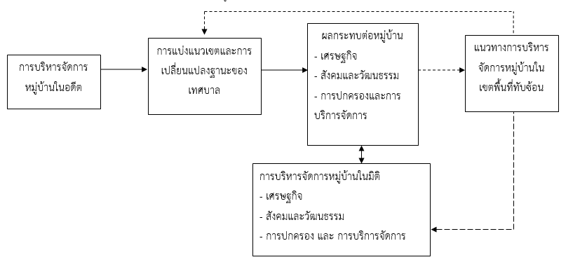
กรอบแนวคิดในการศึกษา

Slide 9
ระเบียบวิธีวิจัย
เครื่องมือที่ใช้ในการรวบรวมข้อมูล
(1) การรวบรวมเอกสาร
(2) การสัมภาษณ์เชิงลึก แบบกึ่งโครงสร้างกับผู้ที่อาศัยอยู่ในพื้นที่ โดยผู้ให้ข้อมูลจะต้องมีคุณสมบัติข้อใดข้อหนึ่ง ดังนี้
(1) ผู้ให้ข้อมูลจะต้องเป็นผู้ที่อาศัยอยู่ในพื้นที่ก่อนการแบ่งเขตพื้นที่ชุมชนอย่างน้อย 10 ปี ขึ้นไป
(2) ผู้ให้ข้อมูลจะต้องเป็นผู้ที่มีส่วนร่วมกับการดำเนินกิจกรรมของชุมชนอย่างต่อเนื่อง
(3) ผู้ให้ข้อมูลจะต้องเป็นผู้ที่มีส่วนได้ส่วนเสีย

Slide 10
การวิเคราะห์ข้อมูล
การวิจัยครั้งนี้เป็นการวิจัยเชิงคุณภาพ ใช้การวิเคราะห์เชิงเนื้อหา (Content Analysis) ผู้วิจัยดำเนินการดังต่อไปนี้
1. นำข้อมูลที่ได้จากการถอดเทปและการบันทึกภาคสนามมาอ่านหลายๆครั้งเพื่อให้เกิดความเข้าใจในภาพรวมของข้อมูลที่ได้และพิจารณาประเด็นที่สำคัญ
2. นำข้อมูลกลับมาอ่านอีกครั้งโดยละเอียดทุกบรรทัดและจึงตีความ พร้อมทำการดึงข้อความหรือประโยคที่สำคัญที่เกี่ยวข้องกับการบริหารจัดการชุมชน ผลกระทบของชุมชนที่เกิดขึ้นหลังการแบ่งเขตพื้นที่ทับซ้อน
3. นำข้อความหรือประโยคที่มีความหมายเหมือนกันหรือใกล้เคียงกันมาไว้กลุ่มเดียวกัน เพื่อเรียบเรียงประโยคจัดข้อมูลให้เป็นหมวดหมู่
4. ใช้การเขียนบรรยายสิ่งที่ค้นพบอย่างละเอียดและชัดเจนพร้อมทั้งยกตัวอย่างคำพูดประกอบคำหลักสำคัญที่ได้เพื่อแสดงความชัดเจนของปรากฏการณ์ด้านการบริหารจัดการและด้านผลกระทบของชุมชนในการเข้าถึงทรัพยากรตามแนวนโยบายของรัฐ ก่อนและหลังจากมีการกำหนดพื้นที่เขตการปกครองระหว่างสุขาภิบาลแม่โจ้และท้องถิ่นข้างเคียง

Slide 11
ผลการศึกษา
1. การบริหารจัดการหมู่บ้านก่อนแบ่งเขตพื้นที่
การบริหารจัดการวิถีชีวิตดั้งเดิมก่อนการแบ่งเขตพื้นที่ทับซ้อนในอำเภอสันทราย จังหวัดเชียงใหม่
- หมู่บ้านมีโครงสร้างผู้นำเป็น กำนัน ผู้ใหญ่บ้าน
- ประชาชนมีวิถีชีวิตความเป็นอยู่โดยเรียบง่าย
- ประชาชนมีการผลิตสินค้าโดยใช้ภูมิปัญญาชาวบ้าน มีการประกอบอาชีพทำไร่ ไถ่นา - ประชาชนมีการรวมกลุ่มทำกิจกรรมร่วมกัน มีความสัมพันธ์ใกล้ชิด แน่นแฟ้น ในลักษณะสังคมเกื้อกูล คอยช่วยเหลือซึ่งกันและกัน

Slide 12
ผลการศึกษา
2. การบริหารจัดการหมู่บ้านหลังการแบ่งเขตพื้นที่ทับซ้อนของเทศบาลเมืองแม่โจ้ อำเภอสันทราย จังหวัดเชียงใหม่
การบริหารจัดการของหมู่บ้านหลังการแบ่งเขตพื้นที่ทับซ้อนในอำเภอสันทราย จังหวัดเชียงใหม่
- ประชาชนแบ่งแยกออกเป็นสองกลุ่ม คือส่วนหนึ่งอยู่ในเขตเทศบาลเมืองแม่โจ้ และอีกส่วนหนึ่งอยู่ในเขตพื้นที่ท้องถิ่นข้างเคียง
- หมู่บ้านมีโครงสร้างผู้นำที่เป็นตัวแทนของประชาชนแปลี่ยนแปลงจากเดิมมี 1 โครงสร้าง คือ รูปแบบการปกครองกำนันผู้ใหญ่บ้าน เปลี่ยนแปลงเป็น 2โครงสร้าง คือ มีกำนันผู้ใหญ่บ้านและประธานชุมชน
- ประชาชนภายในแต่ละหมู่บ้านมีวิถีชีวิตที่เปลี่ยนไปตามบริบททางสังคม โดยประชาชนมีวิถีชีวิตความเป็นอยู่ที่ดีขึ้น ภาครัฐเขามาส่งเสริมสนับสนุน ให้ความรู้แก่ประชาชนในการประกอบอาชีพ

Slide 13
ผลการศึกษา
3. ผลกระทบของการแบ่งพื้นที่ทับซ้อนของชุมชน
ในอำเภอสันทราย จังหวัดเชียงใหม่
ผลกระทบของการแบ่งพื้นที่ทับซ้อนของชุมชนในอำเภอสันทราย จังหวัดเชียงใหม่
- วิถีชีวิตความเป็นอยู่ของประชาชนทั้งในด้านที่มีการพัฒนาที่ดีขึ้นเห็นได้จากความเป็นอยู่ของประชาชนที่มีการประกอบอาชีพที่ดีขึ้น
- มีโครงสร้างสาธารณูปโภคที่ดี
แต่ผลกระทบที่เป็นผลทางเชิงลบต่อวิถีชีวิตของประชาชน
- ประชาชนเกิดการแบ่งแยก
- ความเป็นสังคมเกื้อกูลได้หายไป
- ความสามัคคีของประชาชนลดน้อยลง

Slide 14
4. แนวทางการบริหารจัดการชุมชนในเขตพื้นที่ทับซ้อนของ
อำเภอสันทราย จังหวัดเชียงใหม่
ผลการศึกษา
แนวทางการบริหารจัดการพื้นที่ชุมชนพื้นที่ทับซ้อนในอำเภอสันทราย จังหวัดเชียงใหม่ การปกครองส่วนท้องถิ่นควรมีการจัดตั้งท้องถิ่นขึ้นโดยใช้หลักเกณฑ์ คือ 1 ตำบล 1 ท้องถิ่น กล่าวคือ ใช้เขตพื้นที่ตำบลเป็นตัวกำหนดอำนาจหน้าที่เขตการปกครองและการจัดตั้งองค์การบริหารจัดการส่วนท้องถิ่น

Slide 15
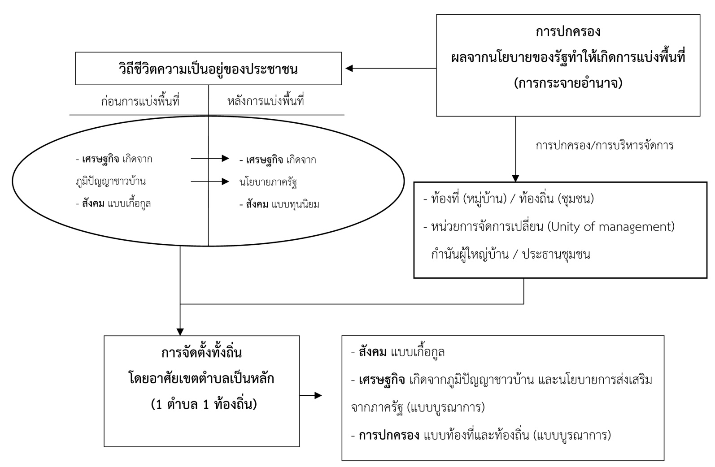
อภิปรายผลการศึกษา
การบริหารจัดการชุมชนในเขตพื้นที่ทับซ้อนของอำเภอสันทราย จังหวัดเชียงใหม่

Slide 16
ข้อเสนอแนะ
ข้อเสนอแนะ
1. การพัฒนาวิถีชีวิตของประชาชนรัฐบาลควรมีนโยบายที่สอดคล้องกับบริบททางสังคมที่แท้จริงของชุมชนและหมู่บ้าน เช่น การส่งเสริมและพัฒนาอุตสาหกรรมชุมชนหรือทรัพยากรที่มีอยู่ในท้องถิ่น เช่น การจักรสาน การตีมีด มากกว่าที่จะนำเทคโนโลยีหรืออาชีพอื่นที่ไม่สอดคล้องกับบริบททางสังคมเข้ามาสู่วิถีชีวิตของคนในชุมชน
2. รัฐบาลควรมีการส่งเสริมนโยบายทางด้านเศรษฐกิจ เพื่อให้มีการพัฒนาในด้านคุณภาพชีวิตและเศรษฐกิจไปพร้อมกัน
3. หากภาครัฐยังคงยึดโครงสร้างการปกครองในลักษณะเดิมที่มีผู้นำในลักษณะประธานชุมชน ควรจะมีการออกกฏหมายเพื่อรับรองการกระทำบางอย่างของประธานชุมชนเพื่อให้การทำงานในภาคปฏิบัติมีความคล่องตัวและมีประสิทธิภาพมากยิ่งขึ้น
4. การปกครองท้องถิ่นควรมีการจัดตั้งท้องถิ่นขึ้นโดยใช้เขตพื้นที่ตำบลเป็นตัวกำหนดอำนาจหน้าที่ในเขตพื้นที่ของการปกครองท้องถิ่นนั้น ๆ (1ตำบล 1ท้องถิ่น) ซื่งจะไม่ก่อให้เกิดปัญหาพื้นที่ทับซ้อน ปัญหาการแบ่งพื้นที่หมู่บ้านแบ่งออกเป็น 2 ส่วน
5. หน่วยงานภาครัฐ การปกครองท้องถิ่นและส่วนภูมิภาค ควรมีการทำงานร่วมกันแบบบูรณาการ เพื่อแก้ไขปัญหาต่างของหมู่บ้านและชุมชน
6. ภาครัฐส่วนภูมิภาคและส่วนท้องถิ่น (กำนัน ผู้ใหญ่บ้านและประธานชุมชน) ควรมีการทำงานร่วมกันแบบบูรณาการอย่างจริงจัง โดยยึดผลประโยชน์ของปนะชาชนเป็นหลัก

Slide 17
